Slide 1
Урок-игра (повторение курса физики 7 класса)

Slide 2
1 | 2 | 3 | 4 | 5
6 | 7 | 8 | 9 | 10
11 | 12 | 13 | 14 | 15
16 |  | 18 | 19 | 20
21 | 22 | 23 | 24 | 25
26 | 27 | 28 | 17

Slide 3
ТРИ СЕСТРЫ (СКАЗКА)
Жил - был царь. У него были три дочери: старшая, средняя и младшая. Младшая была самая красивая, самая любимая. Царь был стар и умен. Он давно издал указ, по которому первая дочь, выходящая замуж получит пол - царства. Зная указ, средняя и старшая дочери очень хотели замуж, и часто из-за этого ссорились. Младшая дочь замуж не собиралась. Чтобы разрешить все вопросы с замужеством и уладить ссоры, царь предложил провести такое соревнование.
Он поставил на стол три чайника. Они были совершенно одинаковы, как по внешнему виду так и по вместимости. Царь налил в каждый чайник равное количество воды из ведра.
- Мои любимые дочери, - начал свою речь царь, - сейчас каждая из вас возьмет по чайнику и отправиться вместе со мной на кухню. Там вы поставите чайники на плиту и дождетесь пока они закипят. Та дочь, у которой закипит чайник раньше, выйдет замуж первой.
Как не странно, но расчеты царя были точными, первым закипел чайник у младшей дочери. Почему?

Slide 4
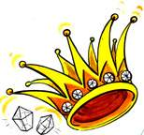
Как отличить стеклянное изделие от алмазного?

Slide 5
"Лисичка - сестричка и серый волк".
….
Волк пришел на реку, опустил хвост в прорубь и начал приговаривать:
- Ловись, рыбка, и мала и велика! Ловись, рыбка, и мала и велика!
Вслед за ним и лиса явилась; ходит около волка да приговаривает:
- Ясни - ясни, на небе звезды. Мёрзни - мёрзни, волчий хвост!
Почему лиса повторяла: Ясни-ясни, на небе звезды?

Slide 6
Ломаная лыжа.
Вовочка смотрел на лыжу, она была сломана. Поверхность слома была неровной.
"Почему ломаная лыжа становится не прочной, даже если очень точно соединить место разлома?- спросил он. Что ему ответить?

Slide 7
Морская вода.
Если внимательно смотреть на море, то можно заметить что в разных местах моря вода имеет разные цвета. Почему на мелководье морская вода имеет зеленый цвет, а на глубине голубой цвет?

Slide 8
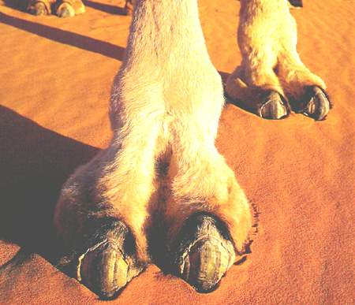
Почему верблюды легко передвигаются по песку?

Slide 9
Объясни рисунок

Slide 10
Сравни массы тел и плотности вещества

Slide 11
"Звездные войны"
В фильме Лукаса "Звездные войны" - " люди сражаются в космосе, стреляя из фантастических видов оружия по космическим кораблям. Слепящие вспышки взрывов, корабли со страшным грохотом взрываются, со свистом обломки летят в глубины космоса…".
Скажите о чем забыли создатели фильма, если они допустили вопиющую ошибку, проявив незнание физики?

Slide 12
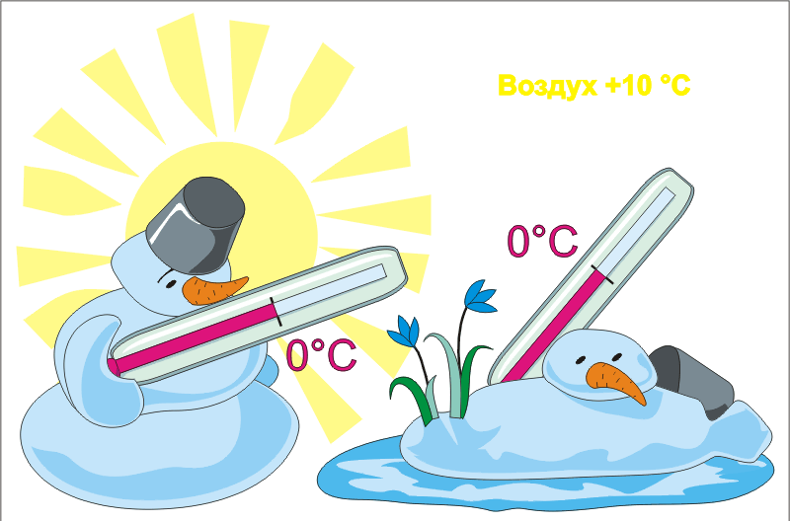
Объясни рисунок

Slide 13
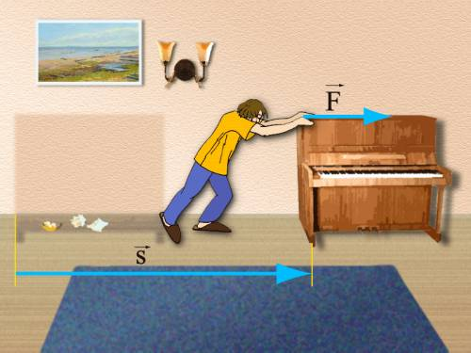
Объясни рисунок

Slide 14
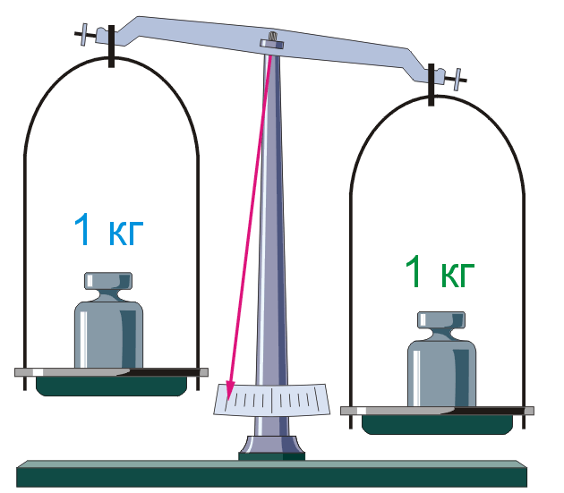
Объясни рисунок

Slide 15
В сосуде с водой находятся два бруска одинаковой массы - деревянный и медный.
На какой из брусков действует большая сила тяжести?

Slide 16
На рис. показаны два последовательных снимка. Определите какие тела находятся в движении относитель но елки и первого человека.

Slide 17
Найди лишнее…
метр, сажень, грамм, дециметр
Ньютон, Паскаль, Джоуль, Электрон
работа, энергия, кол-во теплоты, масса
кило-, нано-, Мега-, дено-
дерево, стекло, камень, стул

Slide 18
В каком положении стул производит большее давление на пол?

Slide 19
«День вечереет, ночь близка…» Ф. И. Тютчев
День вечереет, ночь близка, Длинней с горы ложиться тень, На небе гаснут облака… Уж поздно. Вечереет день.
Почему вечером тени удлиняются?

Slide 20
В сосуды налита жидкость массой 100 г. В каком сосуде жидкость с наименьшей плотностью?

Slide 21
В белом бархате деревни-
И заборы, и деревья.
И как ветер нападает,
Этот бархат опадает.
Это одно из состояний воды. Какое?

Slide 22
На уроке физики (после урока биологии) учитель спрашивает:
Дети, каковы основные свойства молекул?
Молекулы все время движутся, потому что они живые!
А если серьезно? Как бы Вы ответили на этот вопрос?

Slide 23
Сидя в спальне и делая уроки, мы чувствуем запах вкусной жареной картошки, которую мама готовит на ужин. Почему?

Slide 24
Чем можно объяснить увеличение длины проволоки при нагревании?

Slide 25
Какие силы действуют на тела в следующих случаях:
Автомобиль останавливается
Книжка лежит на парте
Человек идет по дороге
Канатоходец идет по канату
Мячик летит вверх
Луна движется вокруг Земли.

Slide 26
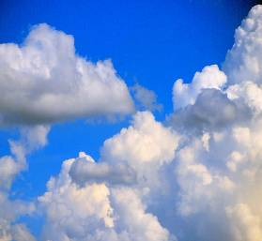
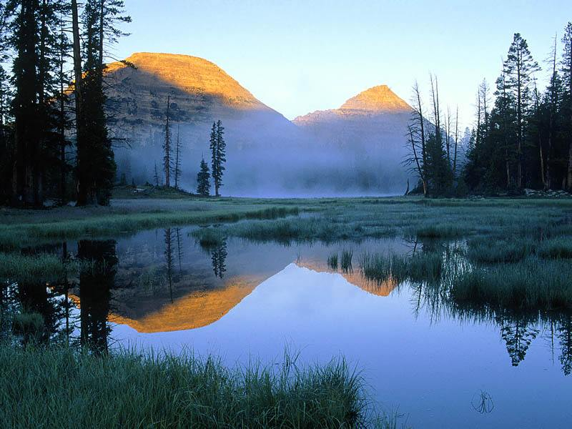
Какое явление способствует образованию росы, тумана, облаков?

Slide 27
Железную гирю, плотно обернутую полоской бумаги, поместили над пламенем спиртовки. Почему бумага не загорается?

Slide 28
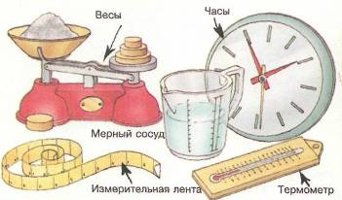
Для измерения каких физических величин служат приборы (см. рисунок):

Slide 29
Почему мы видим свое отражение в зеркале?

Slide 30
Радуга в небе, которую можно наблюдать после дождя, объясняется:
Интерференцией света
Дисперсией света
Дифракцией света
Всеми перечисленными явлениями одновременно

